Slide 1

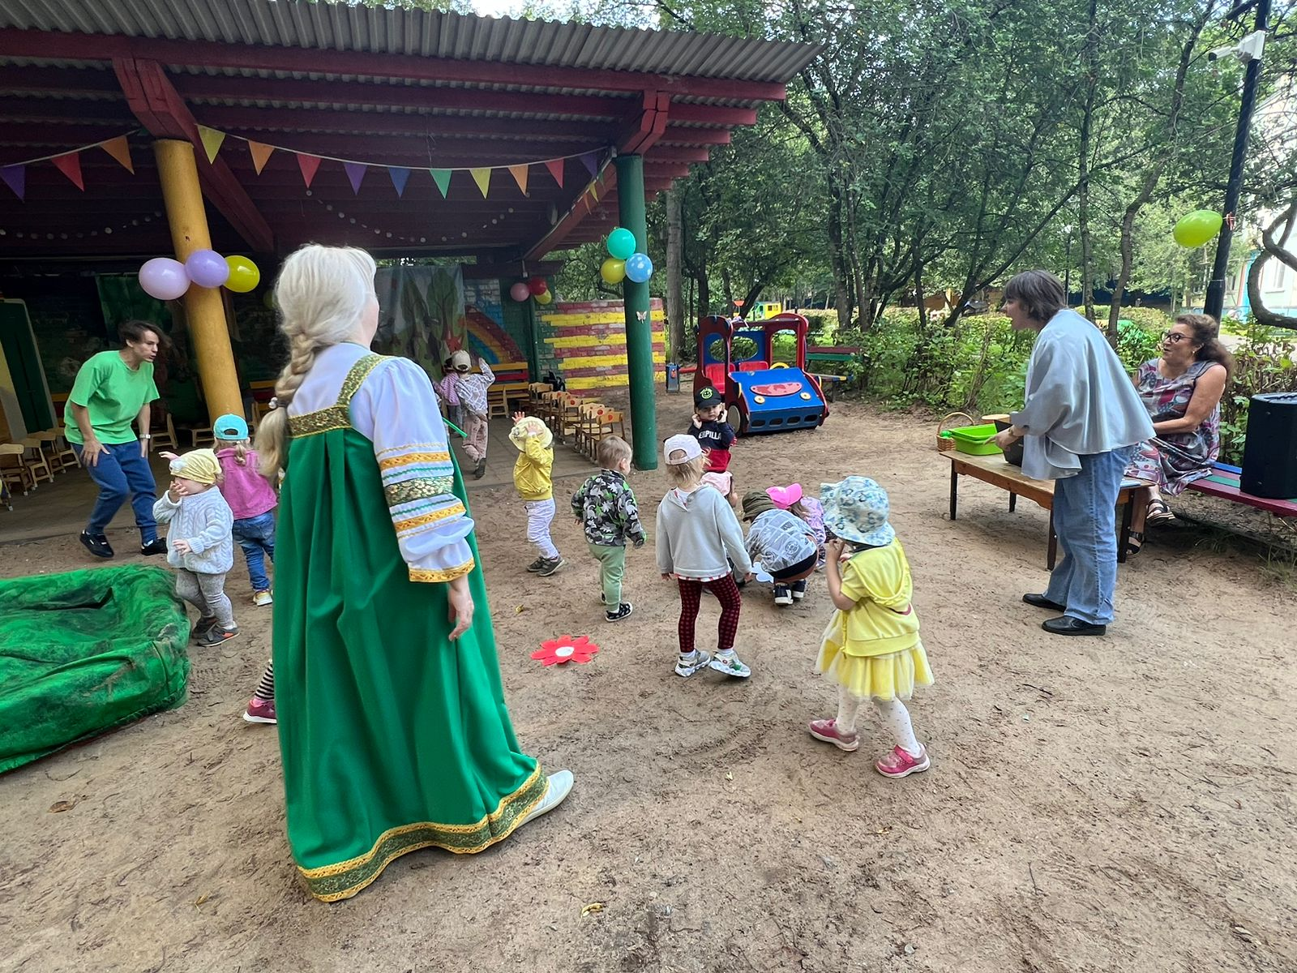
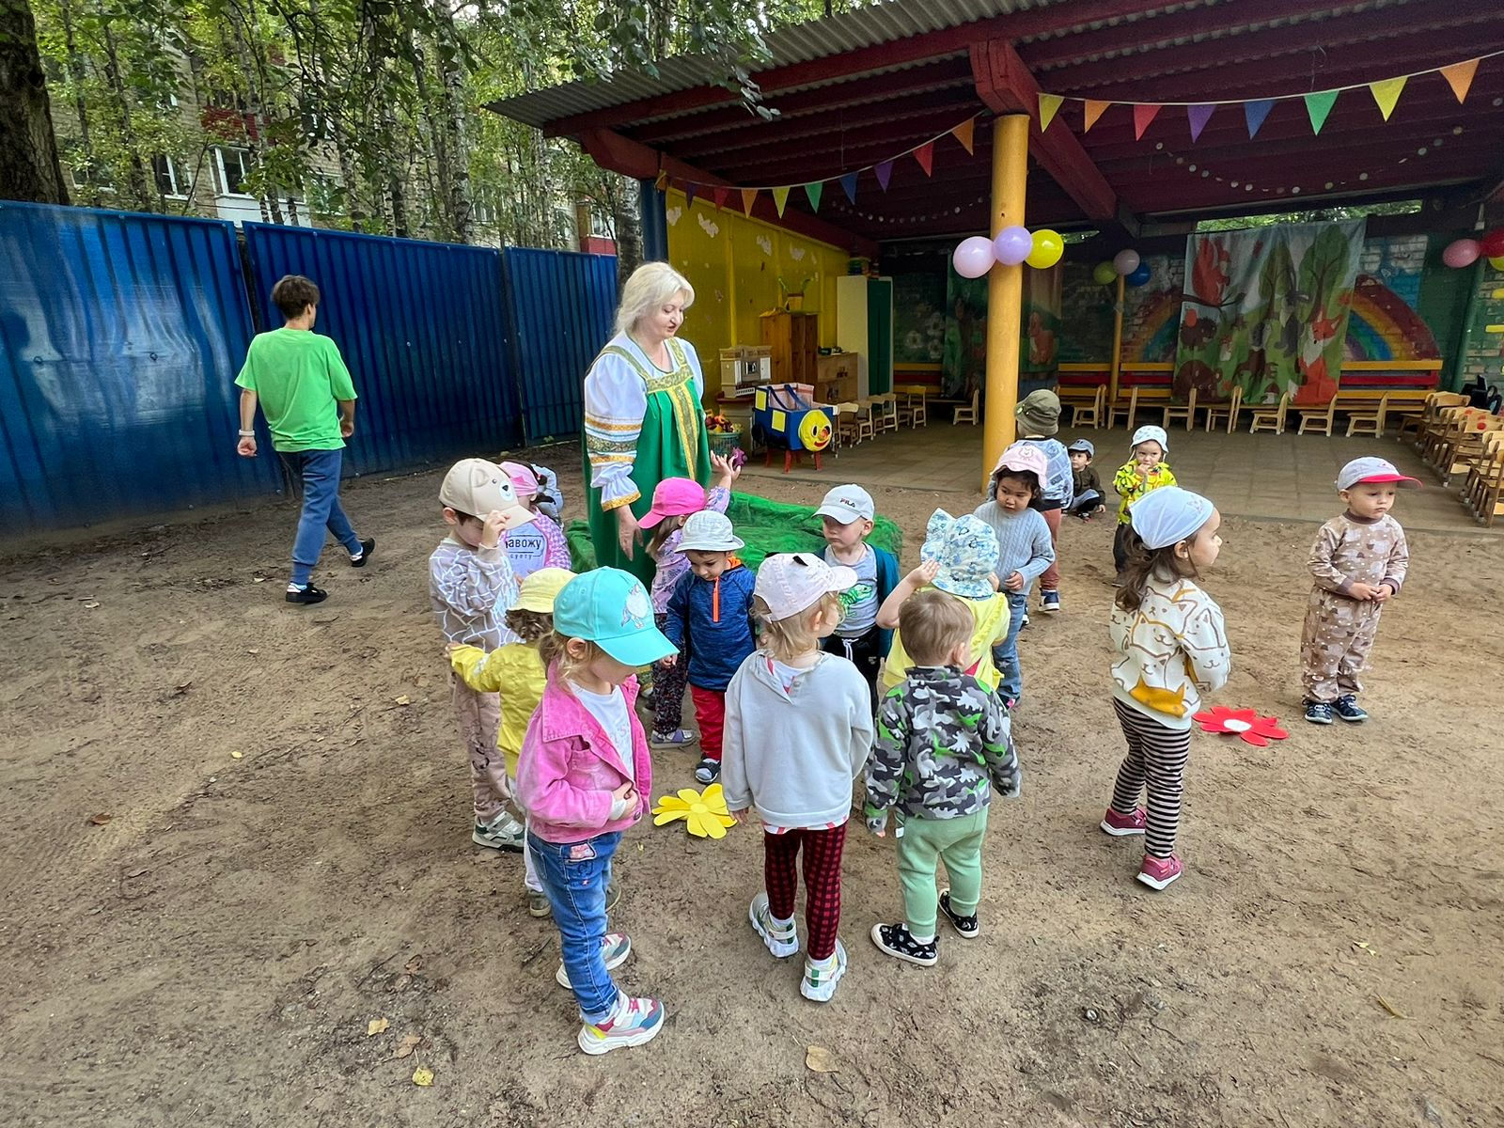
Паровозик из Ромашково
Сценарий Нины Васильевны, Ситникова Е.В. в роли зайца

Slide 2
